Slide 1

Módulo 9
Boas práticas

Slide 2

Módulo 9 - Agenda
Módulo 9 – Boas pRÁTICAS
NA CRIAÇÃO DE CONTROLLERS
NA CRIAÇÃO DE SERVIÇOS
NA CRIAÇÃO DE fACTORIES
NA CRIAÇÃO DE dIRETIVAS

Slide 3

Boas Práticas
Módulo 9 – Aula 1

Slide 4
Boas Práticas
SRP
IIFE
Módulos
Data Services
https://github.com/johnpapa/angular-styleguide

Slide 5
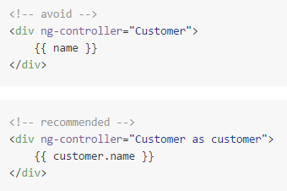
Controllers
Controller as
Utilizar controller as pois controllers são construidos a cada instância e $scope é uma palavra reservada global
Facilita o acesso
Usr.name
Account.usr.name

Slide 6
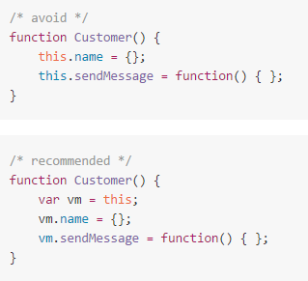
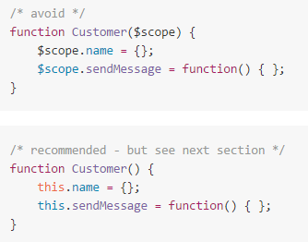
Controllers
Controller as

Slide 7
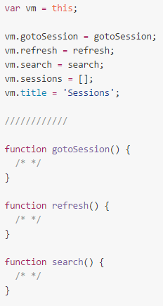
Controllers
Organização interna

Slide 8

Demo
Criando um controller com controller as vm, iife e srp

